Slide 1
Team
퓨처넷 (FutureNet)
4주차
현장 공감 준비
대전대학교 20181460 문도윤
대전대학교 20181518 정재민
순천향대학교 20174121 김경대
순천향대학교 20184130 엄태현
순천향대학교 20204136 김현수

Slide 2
00
목차
01
02
03
04
현장 공감 계획
이해관계자 맵
현장 공감 계획
(인터뷰 질문)
역할 분담

Slide 3
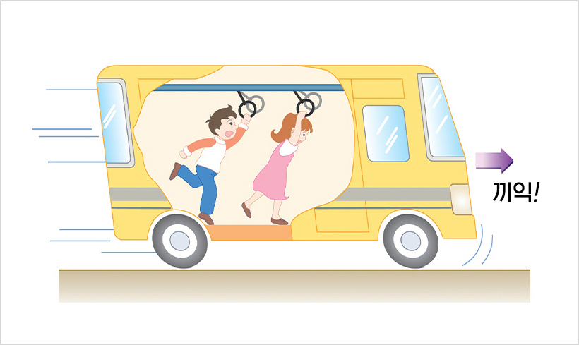
01
현장 공감 계획
우리 팀의 관찰 / 인터뷰 목적은 무엇인가요?
시내버스 급출발, 급정거
1) 버스 급출발, 급정거가 발생하는 근본적인 원인 파악 및 해결 방안
인터뷰 계획
2) 의견과 관점 수집 : 다양한 이해관계자(버스 운전자, 교통 당국,
버스 회사, 버스 탑승객 등)
- 각 이해관계자의 관점을 이해하고 문제에 대한 다양한 시각
확인하기

Slide 4
01
현장 공감 계획
우리 팀의 공감 방식은 무엇인가요?
- 줌 회의를 통해 ‘인터뷰’로 공감하는 방식을 택하였습니다.
- 이해관계자와 인터뷰 하기 전, 메일을 통해 날짜 및 시간 등을 조율하고 인터뷰를 진행할 계획
우리 팀이 만나고 싶은 대상자는 누구인가요?
- 버스 운전기사
- 버스 회사
- 버스를 이용해 본 일반 시민 (젊은 사람, 노약자)
- 버스 노조
- 교통당국관계자

Slide 5
01
현장 공감 계획
우리 팀의 현장 공감 장소는 어디인가요?
- 버스 노선 종점 (차고지)
- 노조 사무실
- 버스 정류장 (길거리)
- 버스 회사

Slide 6
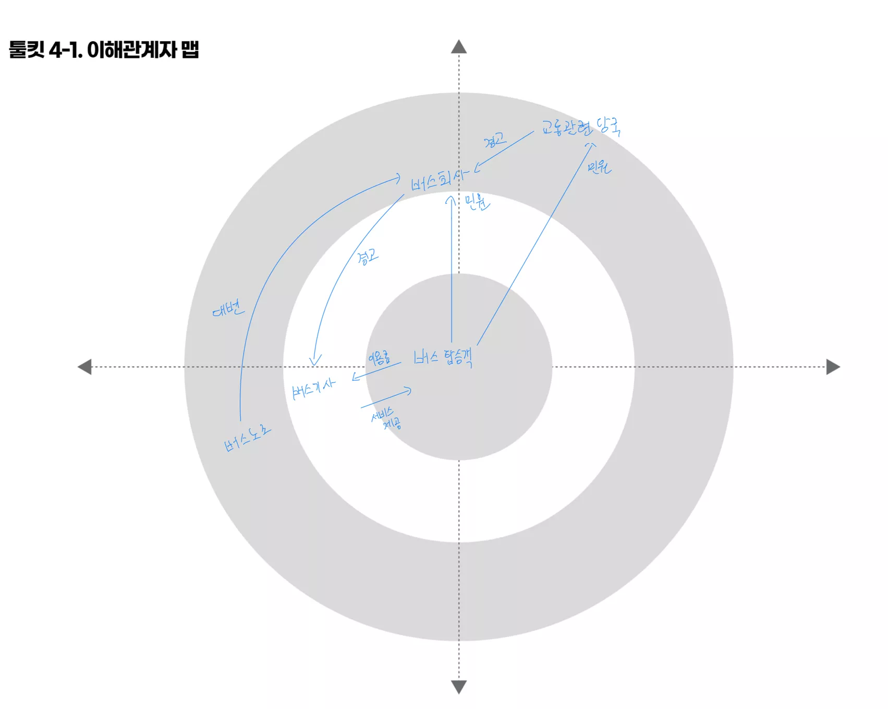
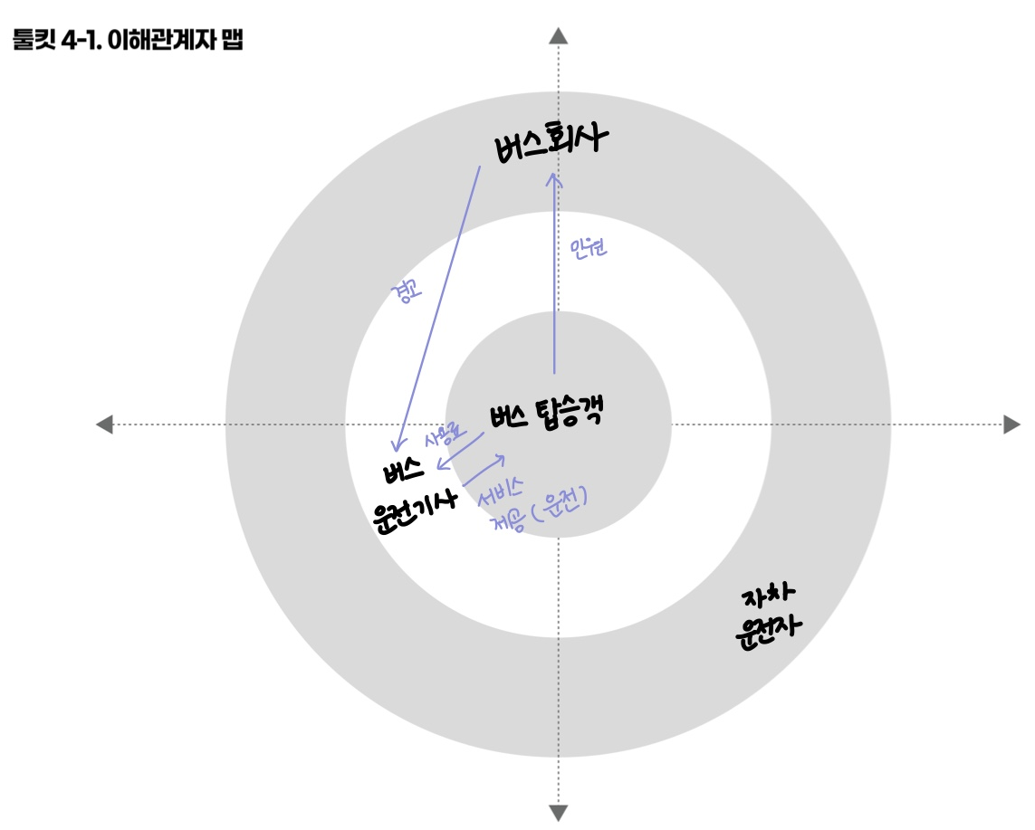
02
이해관계자 맵
김경대
김현수

Slide 7
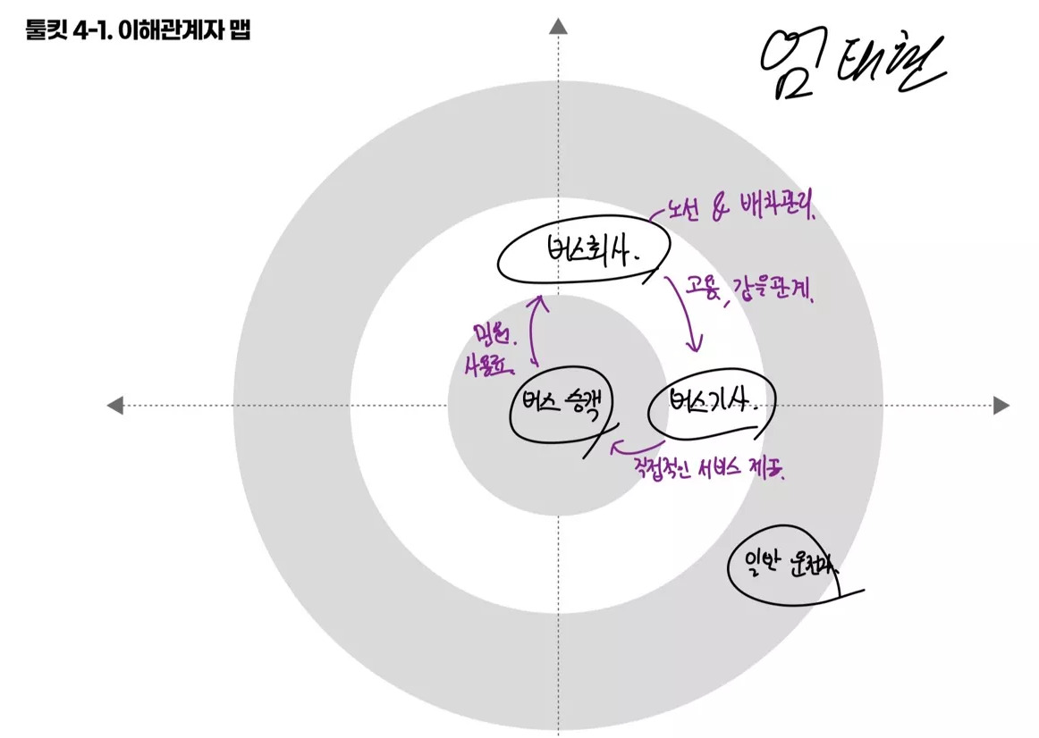
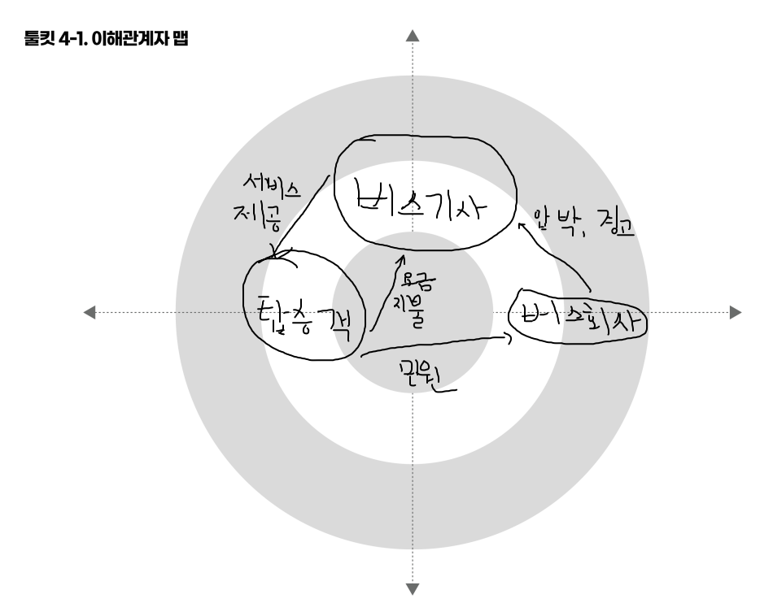
02
이해관계자맵
엄태현
문도윤

Slide 8
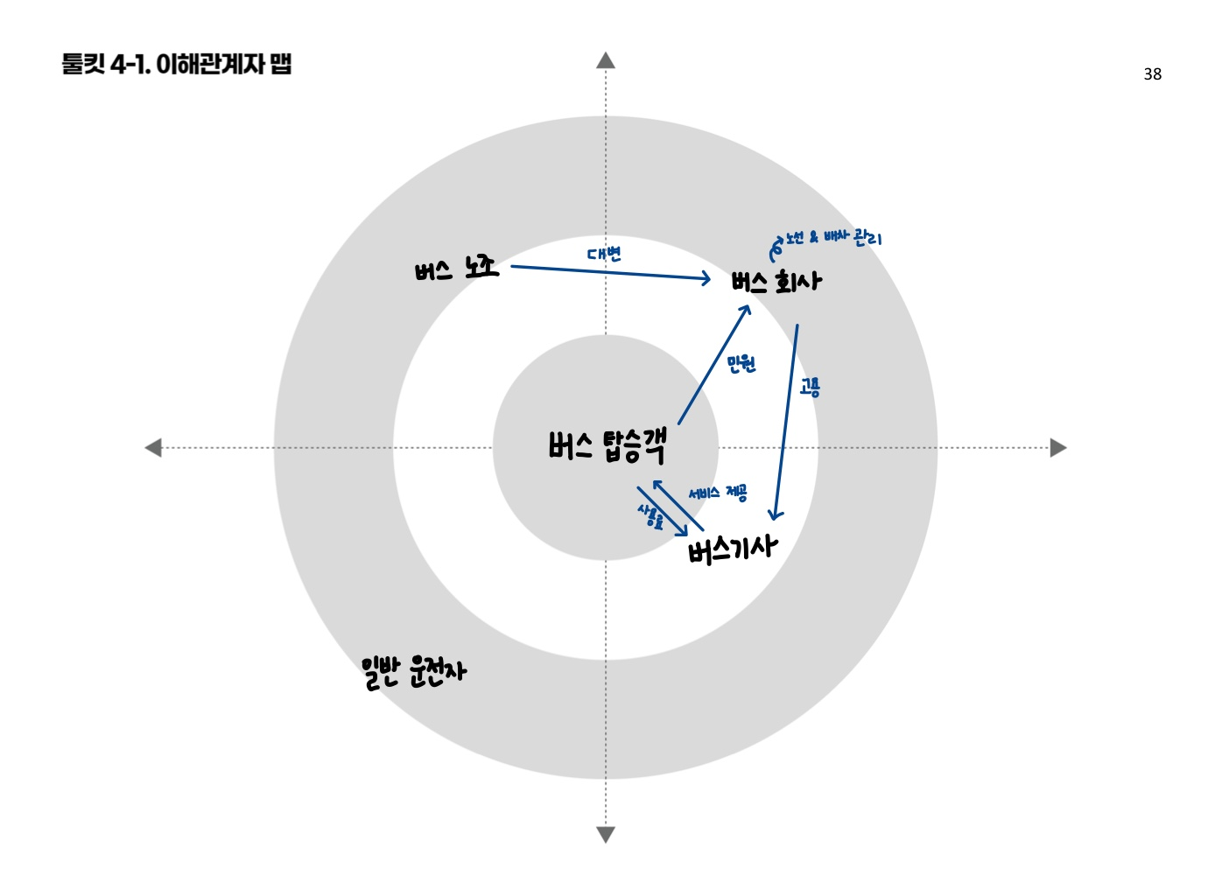
02
이해관계자 맵
최종 이해관계자 맵

Slide 9
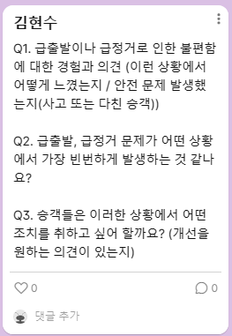
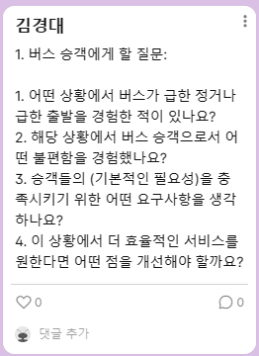
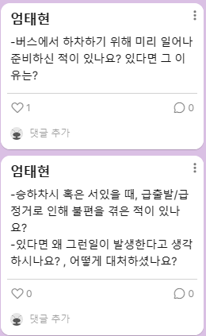
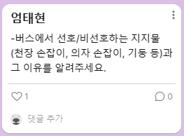
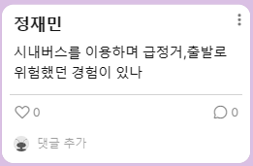
03
현장 공감 계획 (인터뷰 질문)
대상자를 만났을 때 어떤 질문을 하고 싶나요? [버스 탑승객]
- 패들릿을 통해 의견을 모으고, 팀 토론을 통해 질문을 선정했습니다.

Slide 10
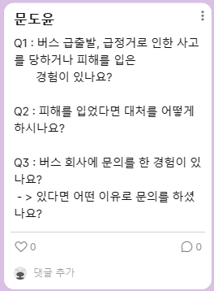
03
현장 공감 계획 (인터뷰 질문)
대상자를 만났을 때 어떤 질문을 하고 싶나요? [버스 탑승객]
- 패들릿을 통해 의견을 모으고, 팀 토론을 통해 질문을 선정했습니다.
최종 선정 질문
Q1. 시내버스 급출발, 급정거로 인한 사고를 당하거나 피해를 입은 경험이 있나요?
→ 만약 피해를 입으셨다면 어떤 방법으로 대처하셨나요?
→ 승객들은 이러한 상황에서 어던 개선방법을 원하시나요?
Q2. 버스 회사에 문의를 해 본 경험이 있나요?
→ 있다면 어떤 이유로 문의를 하셨나요?
Q3. 버스에서 하차하기 위해 미리 일어나서 준비하신 경험이 있나요?
→ 있다면 그 이유는 무엇인가요?

Slide 11
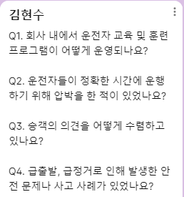
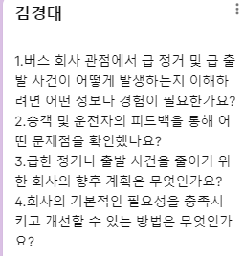
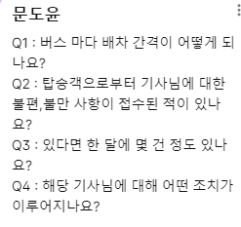
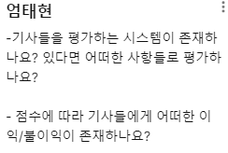
03
현장 공감 계획 (인터뷰 질문)
대상자를 만났을 때 어떤 질문을 하고 싶나요? [버스 회사]
- 패들릿을 통해 의견을 모으고, 팀 토론을 통해 질문을 선정했습니다.
최종 선정 질문
Q1. 탑승객으로부터 기사님에 대한 불편 사항이 접수된 적이 있었나요?
→ 있다면 한 달에 몇 건 정도인가요?
→ 주로 어떤 내용의 민원인가요?
→ 급출발, 급정거의 민원 내용이 접수된 적이 있나요?
→ 위 사건의 민원은 한 달에 몇 건 정도 들어오나요?
Q2. 탑승객의 민원이 어떻게 수렴되고 있나요?
→ 탑승객의 민원을 어떻게 해결하고 있나요?
→ 만약 버스 기사님에 대한 민원이 들어올 경우 기사님에게 어떤 피드백이 들어가나요?
→ 민원의 결과가 민원인에게 전달이 되나요?
→ 만약 버스 기사님이 민원에 대해 억울한 상황이라면 어떻게 해결이 되나요?
Q3. 버스마다 배차 간격이 어떻게 정해지나요?
→ 정류장에 버스 도착 시간이 어떻게 정해지나요?
→ 만약 정해진 시간에 버스가 정류장에 도착하지 못한 경우 어떻게 되나요?

Slide 12
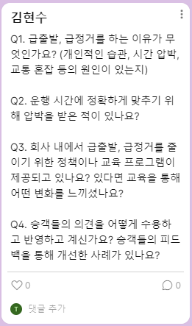
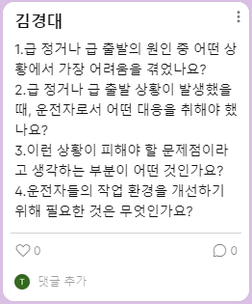
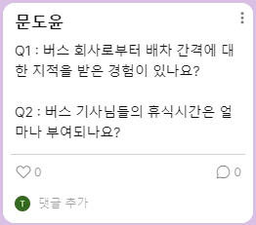
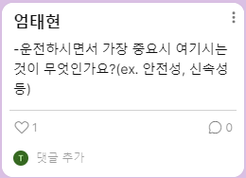
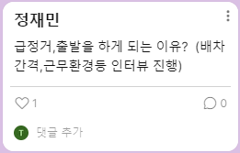
03
현장 공감 계획 (인터뷰 질문)
대상자를 만났을 때 어떤 질문을 하고 싶나요? [버스 기사]
- 패들릿을 통해 의견을 모으고, 팀 토론을 통해 질문을 선정했습니다.
최종 선정 질문
Q1. 운전을 하면서 가장 중요하게 여기시는 것은 무엇인가요?(ex. 안전성, 신속성 등)
→ 가장 중요하게 여기시는 이유가 무엇인가요?
Q2. 버스기사로 일하시면서 근무여건이 어떻게 되시나요?
→ 하루에 몇시간정도 운전하시나요?
→ 일하시면서 불편한 점은 없으신가요?
→ 운전 중 사고가 나거나, 승객이 다친 적이 있으신가요?
Q3. 버스 회사로부터 배차 간격에 대한 지적을 받으신 경험이 있으신가요?
→ 지적을 받으셨다면 이후에 어떻게 대처하셨나요?
→ 배차 간격을 지키기 위해 운전을 급하게 하신 적이 있나요?
→ 버스 배차는 어떤식으로 배정되나요?
Q4. 기사님이 생각해오셨던 작업 환경에 대한 개선점이 있으신가요?

Slide 13
04
역할 분담
- 질문자, 기록자, 인터뷰 내용 정리에 대한 역할을 학교 별로 나누었습니다.
- 대전대와 순천향대로 나누어 인터뷰를 진행할 계획입니다.
- 인터뷰 대상과 장소에 찾아가 인터뷰를 하고 기록 후 학교 별 인터뷰 기록을 통합하여 내용 정리를 할 계획입니다.
 | 대전대학교 | 순천향대학교
질문자 | 문도윤 | 김경대
기록자 | 정재민 | 엄태현
인터뷰 내용 정리 | 김현수

